Slide 1
４．将来モデルの設定について
本市の課題や国の動向を踏まえ、段階的に導入・実現していくことをめざす。
市民の利便性向上 業務の負荷軽減・業務の効率化
第１段階
第２段階
第３段階
第４段階
さらなる業務改革により、業務負荷の軽減を実現
ｼｽﾃﾑ間連携・証明書等の「電子交付」を実現
次期システムの導入により主要な行政手続きの「電子申請」を実現
現行システムの利用促進
並行して、電子化に向けた条例や規則・要綱等ルールの見直しを検討・実施する
12

Slide 2
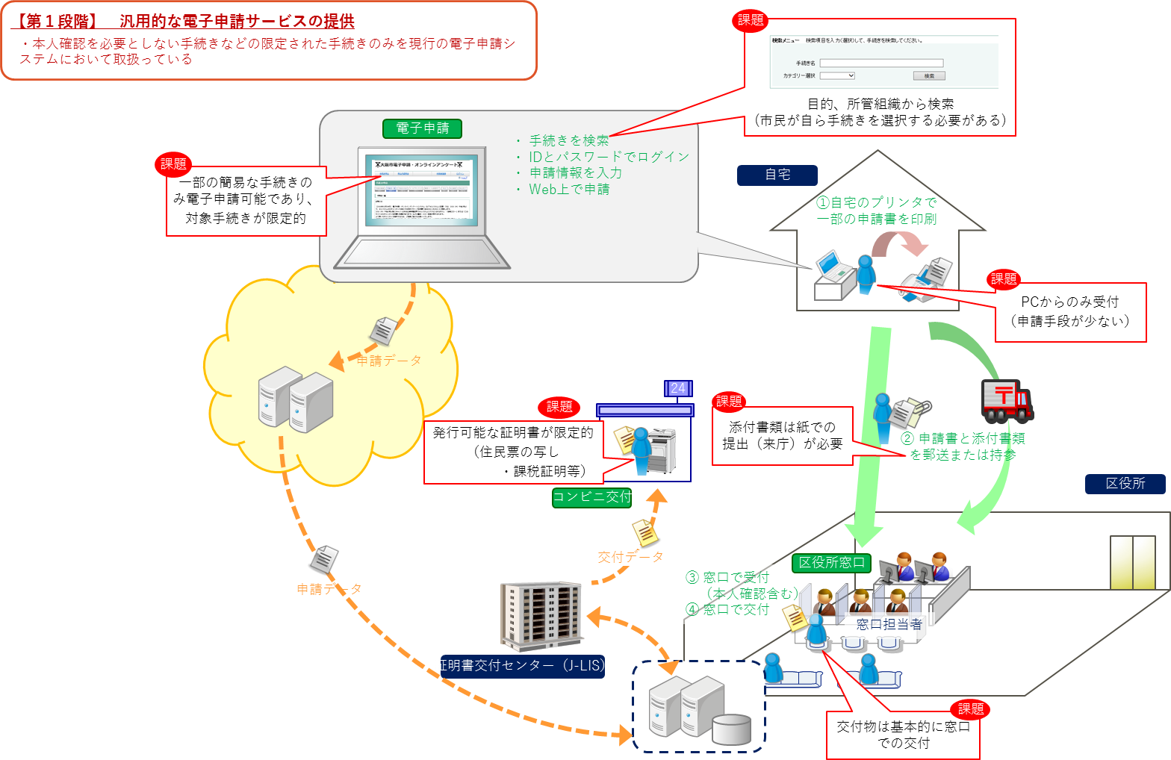
【参考】行政手続きオンライン化の実現イメージ －第１段階－
13

Slide 3
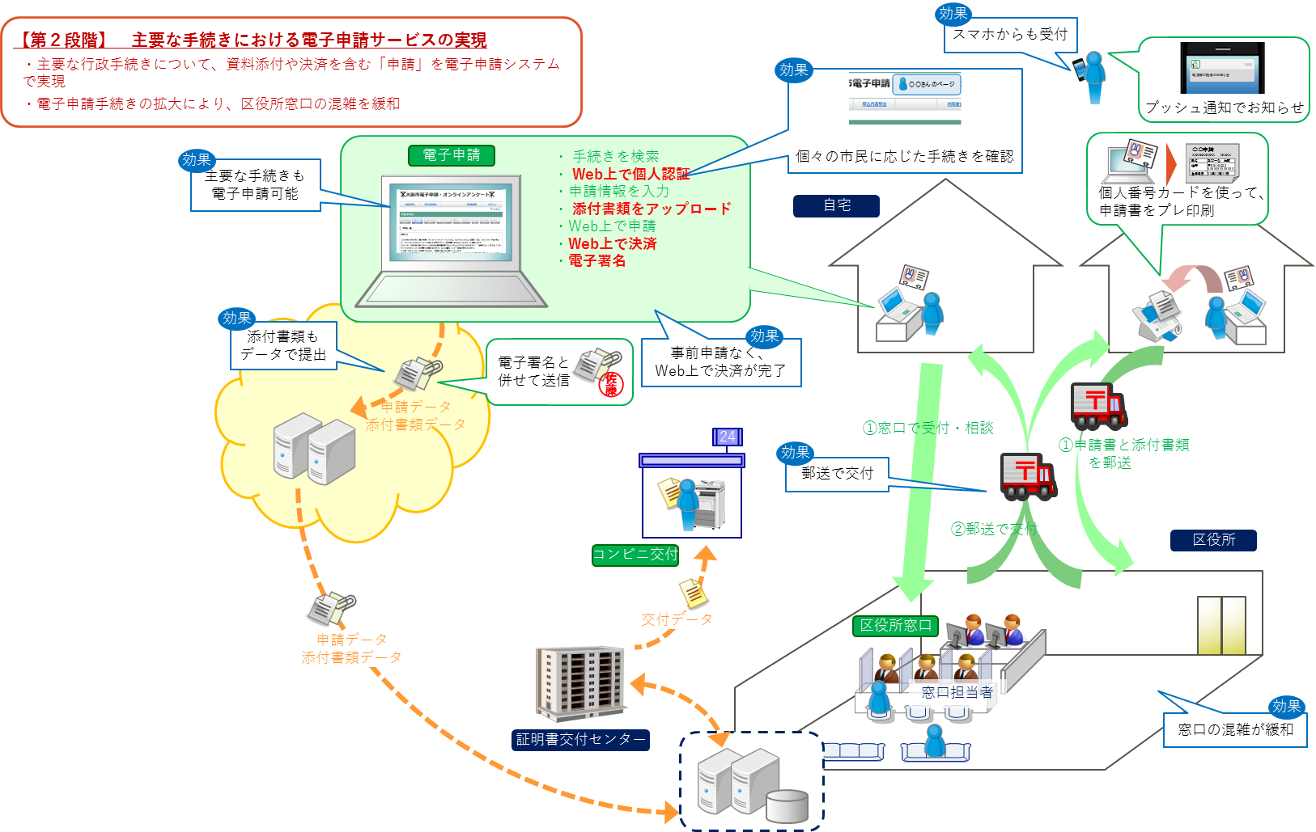
【参考】行政手続きオンライン化の実現イメージ －第２段階－
14

Slide 4
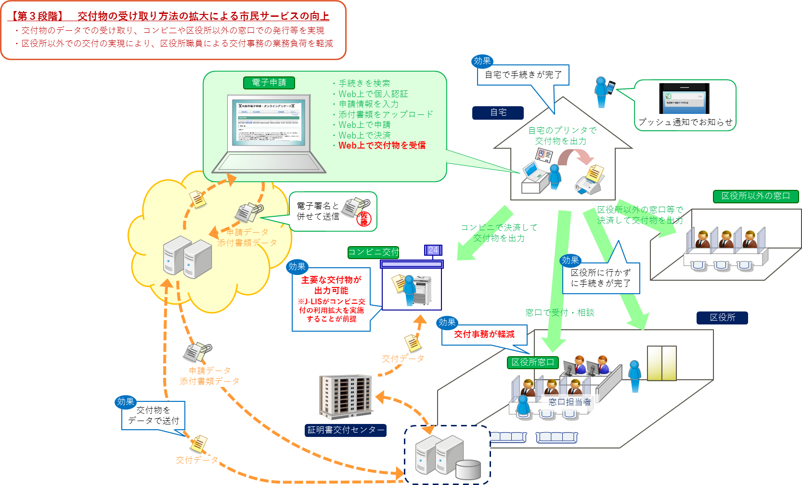
【参考】行政手続きオンライン化の実現イメージ －第３段階－
15

Slide 5
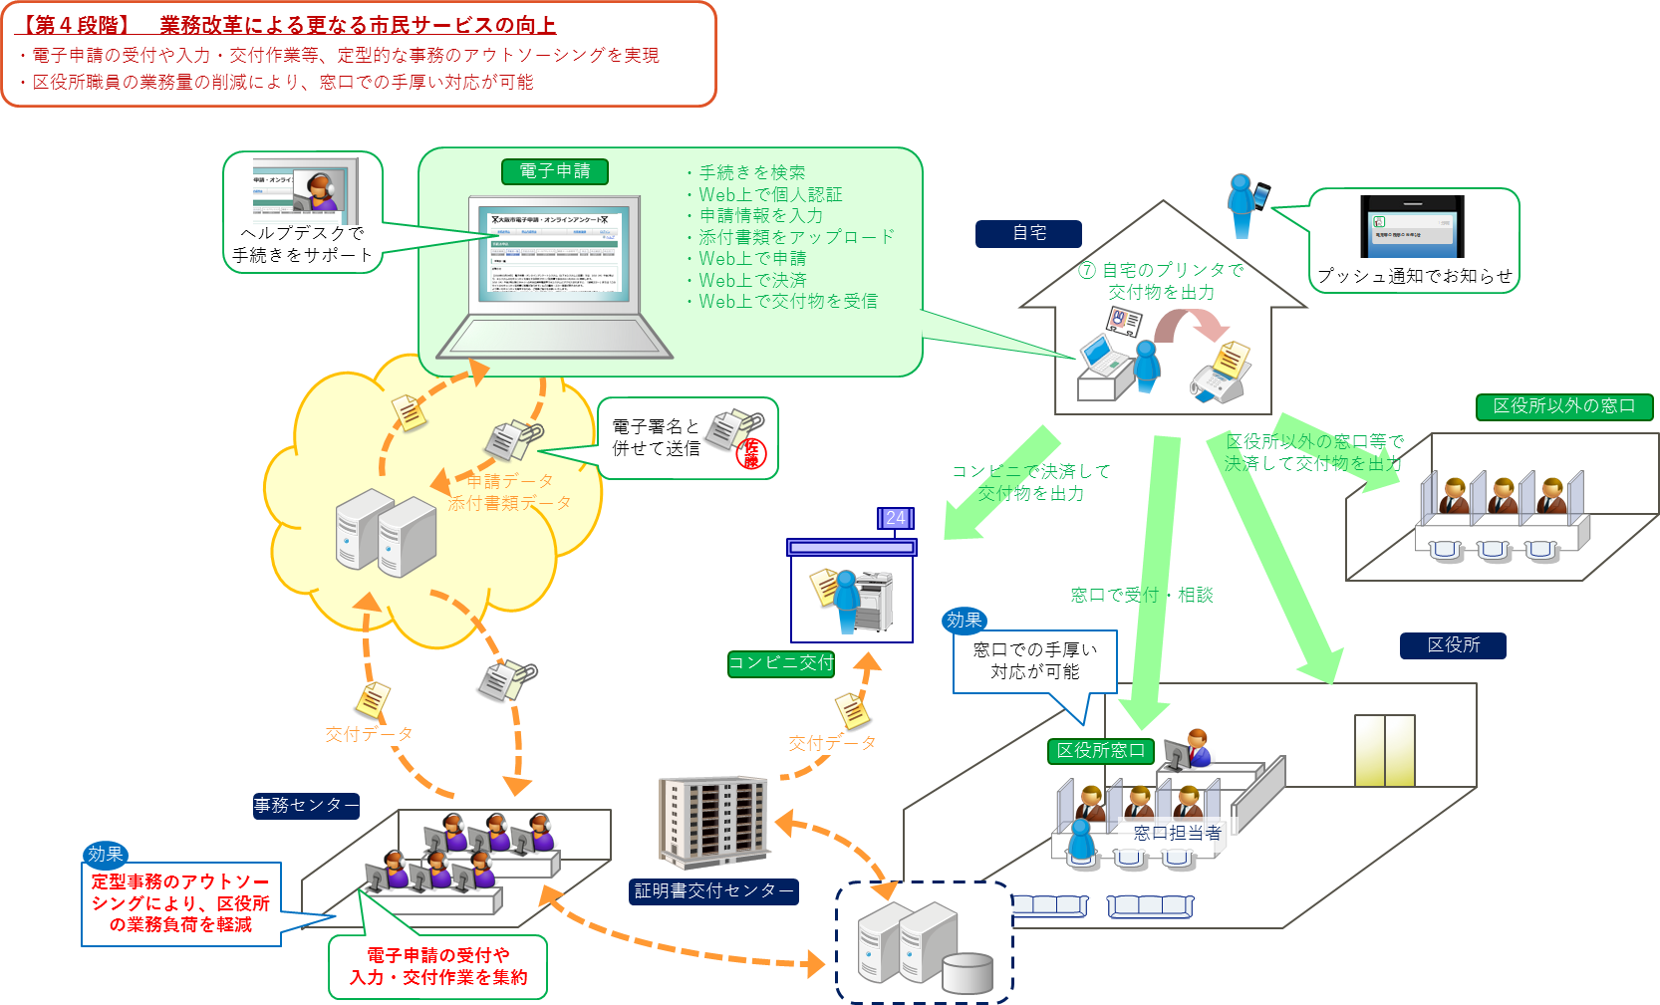
【参考】行政手続きオンライン化の実現イメージ －第４段階－
16

Slide 6
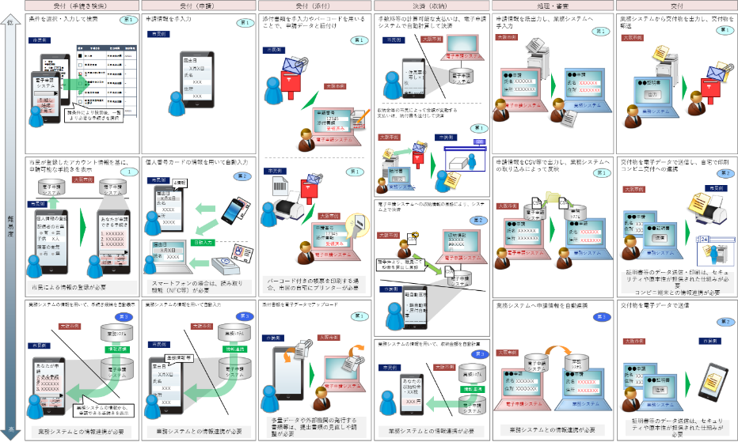
【参考】主要工程における段階的な運用イメージー
17

Slide 7
５．本市の業務におけるオンライン化の余地について
業務調査の結果、次期電子申請システムの導入により、行政手続きの約27％がオンライン上で完結できる余地がある。
今後、各行政手続きの運用上の課題等を洗い出し、オンライン化の実現性について精査を進める必要がある。
オンラインで完結
全行政手続き
郵送交付導入で来庁不要
18

Slide 8
【参考】業務特性調査の概要
本調査において、業務特性調査票を用いて、大阪市の全行政手続き（個人向け／法人向け）を対象に、各手続きの特性（取り扱う情報・資料、対応内容、対応方法、実施タイミング等）を調査した。 本調査においては、調査票の回答に対し、必要に応じて追加質問を行い、各回答内容の精査を実施している。
調査概要
目的
法改正や運用面での制限を可視化し、手続きの電子化に向けた手法や電子化へ向けた調整の優先順位を分析する
概要
業務特性調査表及びその記載マニュアルを用い、各手続きで発生する一連の作業について、取り扱う情報・資料、対応内容、対応方法、実施タイミング等について、調査を行う
調査対象
本市が実施する全行政手続き（個人向け／法人向け）
調査依頼先組織
全所属
調査プロセス
プロセス
調査準備
業務特性調査実施
調査結果確認、追加質問実施
追加質問結果反映
作業 内容
調査票、記載マニュアルの作成
手続き名の転機
業務所管課への調査資料配布
業務所管課での回答記入
回収した調査票の回答の確認
追加質問作成
業務所管課への追加質問の配布
回収した追加質問の回答の確認
調査票回答への反映
期間
6月
7月～9月中旬
8月～12月
9月中旬～1月
業務特性調査結果の詳細については、「現状業務分析結果報告書」を参照
19

Slide 9
【参考】行政手続きの整理結果 －実現段階の整理結果－
業務特性調査の整理結果は次のとおりである。
実現段階 | 実現内容 | 市民の動き |  | 個人向け手続き |  | 法人向け手続き
 |  | 受付 | 交付 | 手続き数 | 年間件数 | 手続き数 | 年間件数
第１段階 | 現在の仕組みで実現可能な手続きのオンライン化 | 電子申請システムで受付 添付書類は一部郵送 | 無 | 250 | 948,630 | 326 | 4,741,936
 |  |  | 電子にて交付 | 18 | 11,163 | 9 | 11,526
 |  |  | 郵送にて交付 | 152 | 3,282,998 | 258 | 3,346,555
 |  |  | 後日来庁して交付 | 29 | 86,390 | 113 | 66,628
 | 小計 |  |  | 449 | 4,329,181 | 706 | 8,166,645
第２段階 | 電子署名と電子決済の導入により実現可能な手続きのオンライン化 | 電子申請システムで受付、決済 添付書類は一部郵送 | 無 | 183 | 3,611,854 | 116 | 23,973
 |  |  | 電子にて交付 | 12 | 2,928,185 | 17 | 249,442
 |  |  | 郵送にて交付 | 327 | 5,429,582 | 372 | 265,409
 |  |  | 後日来庁して交付 | 39 | 205,907 | 116 | 183,627
 | 小計 |  |  | 561 | 12,175,528 | 621 | 722,451
第３段階 | 証明書等の電子交付の導入により、第１・２段階の郵送交付対応をオンライン化 | 電子申請システムで受付、決済 添付書類は一部郵送 | 電子にて交付 | 479 | 8,712,580 | 630 | 3,611,964
第４段階 | 運用やルールの見直しによる手続きのオンライン化 | - | - | 384 | 1,909,218 | 213 | 148,707
 | 条例改正による手続きのオンライン化 | - | - | 78 | 974,276 | 72 | 21,306
 | 法改正による手続きのオンライン化 | - | - | 110 | 763,522 | 144 | 493,774
 | 小計 |  |  | 572 | 3,647,016 | 429 | 663,787
合計^{※1} |  |  |  | 1,636 | 20,151,800 | 1,763 | 9,552,883
※１ 未回答（未分類）の手続きを含む
20

Slide 10
【参考】行政手続きの整理結果 －所属ごとの詳細 1/3－
各所属における実現段階ごとの手続き件数の内訳については次のとおりである。
各所属における手続きの内訳
所属
ICT戦略室
人事室
都市交通局
政策企画室
危機管理室
経済戦略局
中央卸売市場
ＩＲ推進局
総務局
市民局
財政局
契約管財局
都市計画局
福祉局
健康局
こども青少年局
環境局
個人向け手続き
第１段階 | 第２段階 | 第３段階 | 第４段階
449件 | 561件 | 479件 | 572件
0 | 5 | 0 | 6
5 | 0 | 0 | 0
0 | 0 | 0 | 0
2 | 1 | 3 | 0
2 | 4 | 2 | 1
15 | 6 | 11 | 15
0 | 0 | 0 | 15
0 | 0 | 0 | 0
3 | 4 | 5 | 3
26 | 46 | 16 | 13
14 | 52 | 39 | 11
5 | 1 | 5 | 7
27 | 132 | 109 | 58
39 | 163 | 106 | 71
41 | 19 | 31 | 105
16 | 2 | 5 | 18
37 | 33 | 30 | 63
法人向け手続き
第１段階 | 第２段階 | 第３段階 | 第４段階
706件 | 621件 | 630件 | 429件
0 | 0 | 0 | 0
1 | 0 | 0 | 0
0 | 1 | 1 | 0
1 | 0 | 0 | 0
0 | 0 | 0 | 1
19 | 24 | 17 | 37
0 | 0 | 0 | 31
0 | 1 | 0 | 0
3 | 2 | 3 | 1
2 | 1 | 3 | 16
15 | 65 | 49 | 8
5 | 2 | 5 | 7
18 | 137 | 110 | 56
48 | 23 | 45 | 19
164 | 83 | 144 | 89
13 | 5 | 7 | 9
42 | 16 | 20 | 70
21

Slide 11
【参考】行政手続きの整理結果 －所属ごとの詳細 2/3－
（前ページの続き）
各所属における手続きの内訳
所属
都市整備局
建設局
港湾局
会計室
消防局
水道局
教育委員会事務局
行政委員会事務局
市会事務局
北区
都島区
福島区
此花区
中央区
西区
港区
大正区
個人向け手続き
第１段階 | 第２段階 | 第３段階 | 第４段階
449件 | 561件 | 479件 | 572件
34 | 42 | 45 | 54
9 | 6 | 5 | 29
5 | 7 | 5 | 13
1 | 0 | 1 | 0
4 | 8 | 10 | 1
4 | 4 | 2 | 1
9 | 5 | 8 | 56
2 | 17 | 6 | 24
5 | 0 | 1 | 2
1 | 0 | 0 | 0
2 | 0 | 0 | 0
9 | 0 | 4 | 0
2 | 0 | 1 | 0
4 | 0 | 0 | 0
5 | 0 | 3 | 0
5 | 0 | 2 | 0
5 | 0 | 0 | 0
法人向け手続き
第１段階 | 第２段階 | 第３段階 | 第４段階
706件 | 621件 | 630件 | 429件
153 | 82 | 81 | 13
43 | 4 | 39 | 24
19 | 5 | 10 | 30
0 | 1 | 1 | 0
129 | 136 | 72 | 2
7 | 15 | 9 | 3
0 | 0 | 0 | 1
0 | 7 | 0 | 2
1 | 0 | 1 | 3
0 | 0 | 0 | 0
0 | 0 | 0 | 0
4 | 0 | 2 | 0
0 | 2 | 2 | 0
1 | 4 | 0 | 0
1 | 3 | 3 | 0
4 | 0 | 3 | 0
1 | 0 | 0 | 1
22

Slide 12
【参考】行政手続きの整理結果 －所属ごとの詳細 3/3－
（前ページの続き）
各所属における手続きの内訳
所属
天王寺区
浪速区
西淀川区
淀川区
東淀川区
東成区
生野区
旭区
城東区
鶴見区
阿倍野区
住之江区
住吉区
東住吉区
平野区
西成区
個人向け手続き
第１段階 | 第２段階 | 第３段階 | 第４段階
449件 | 561件 | 479件 | 572件
6 | 0 | 1 | 0
4 | 0 | 0 | 0
8 | 1 | 2 | 0
5 | 1 | 2 | 2
3 | 0 | 0 | 0
11 | 0 | 2 | 1
4 | 0 | 0 | 0
3 | 0 | 0 | 0
7 | 0 | 0 | 0
28 | 0 | 4 | 0
4 | 0 | 1 | 1
6 | 0 | 3 | 0
7 | 1 | 2 | 0
10 | 0 | 5 | 0
1 | 1 | 0 | 0
4 | 0 | 2 | 2
法人向け手続き
第１段階 | 第２段階 | 第３段階 | 第４段階
706件 | 621件 | 630件 | 429件
0 | 0 | 0 | 0
1 | 0 | 0 | 0
2 | 1 | 0 | 0
0 | 1 | 0 | 0
0 | 0 | 0 | 0
1 | 0 | 1 | 0
2 | 0 | 0 | 0
0 | 0 | 0 | 0
0 | 0 | 0 | 0
2 | 0 | 0 | 0
1 | 0 | 1 | 2
0 | 0 | 0 | 0
0 | 0 | 0 | 1
1 | 0 | 0 | 0
0 | 0 | 0 | 0
2 | 0 | 1 | 3
23

Slide 13
【参考】行政手続きの整理結果 －手続きカテゴリの整理結果 1/2 －
次期電子申請システムにおいて、ワンストップサービスの実現を目指し、市民の利便性の向上を図ることとする。
ワンストップサービスの実現にあたり、次のカテゴリを設定したうえで手続きのグルーピングを行った。
市民向け手続きのグルーピングと手続き例
戸籍・住民票・印鑑登録（44手続き）
戸籍の附票の写しの交付
個人番号カードの交付
食品・衛生
（1手続き）
減免申請
引越し・住まい
（90手続き）
住民票の写し等の交付
転入、転出、転居届
ペット・動物
（43手続き）
鳥獣の捕獲等及び鳥類の卵の採取等の許可申請
第一種動物取扱業変更届出
結婚・離婚
（46手続き）
戸籍の届出（婚姻）
戸籍届書の記載事項証明書の交付請求
国民健康保険
（24手続き）
高額療養費の支給申請
国民健康保険資格取得の届出
妊娠・出産
（17手続き）
戸籍の届出（出生）
戸籍の届出（国籍留保の届出）
国民年金
（56手続き）
国民年金保険料免除申請書
国民年金老齢福祉年金被災状況届
子育て
（44手続き）
介護給付費、訓練等給付費の支給の申請
児童手当の認定申請
健康・医療・福祉
（158手続き）
通院医療費公費負担の申請
通院医療費公費負担の患者票の申請・交付
就職・離職
（5手続き）
国民健康保険 保険料減免の申請
特例対象被保険者等に係る届出
文化・スポーツ・生涯学習（99手続き）
大阪市立プールの使用許可申請
大阪市立プールの利用料金の減免申請
税
（73手続き）
給与支払報告書の提出
納税証明書の交付の請求
市民活動・コミュニティ
（8手続き）
体験の機会の場の認定申請
使用許可申請
高齢者・介護
（71手続き）
要支援認定の申請
後期高齢者医療制度の資格取得・喪失届出
水道・ガス・電気
（71手続き）
工事施工通知および立会依頼書
水道使用中止・開始同時申込
ご不幸
（54手続き）
埋葬、火葬又は改葬の申請・許可
戸籍の届出（死亡）
教育
（40手続き）
学校選択制希望調査票の提出
大阪市奨学費の受給申請
ごみ・リサイクル
（51手続き）
粗大ごみ収集依頼
産業廃棄物管理票に関する報告書の提出
交通
（7手続き）
自動車臨時運行許可の申請
特殊車両通行許可
安全・安心
（28手続き）
消費生活相談
自立支援センターへの入所申請
都市計画
（304手続き）
防火設備の定期検査の結果の報告
建築計画概要書等閲覧・写しの交付申請
駐車・駐輪
（0手続き）
－
その他
（327手続き）
傷病者搬送証明書の請求
消防用設備等の点検報告
24

Slide 14
【参考】行政手続きの整理結果 －手続きカテゴリの整理結果 2/2－
（前ページの続き）
法人向け手続きのグルーピングと手続き例
建築（137手続き）
自転車駐車場設置届出、工事完了届出
建築物の建設にかかる緑化協議
産業振興
（48手続き）
特定中小企業者の認定
相対取引･予約相対取引の承認
税（90手続き）
給与支払報告書の提出
公的年金等支払報告書の提出
計量検査
（23手続き）
定期検査の受検申請
定期検査に代わる計量士による検査の届出
医療・医薬品
（107手続き）
指定医療機関に対する医療費審査及び支払
指定施術機関に対する施術費の決定
農地・生産緑地
（9手続き）
農地転用届出
環境
（149手続き）
氏名等変更届
特定建設作業実施の届出
入札契約
（5手続き）
債権者登録の申請
契約履行証明の申請
消防・防災
（268手続き）
自動消火の設計届
消防訓練通報書
環境衛生・食品衛生
（44手続き）
栄養管理報告書
特定給食施設の開始
下水道・工業用水道
（66手続き）
給水装置修繕申込
水道使用開始申込
公衆衛生
（3手続き）
仮退院の許可
河川
（54手続き）
土地の占用及び工作物の新築等の許可申請
占用料等の減免申請
ごみ・環境・緑化
（42手続き）
搬入票追加・交換発行申請
港湾事業
（39手続き）
入港届及び出港届
係留施設使用許可申請
用地取得
（3手続き）
市有地境界明示申請
道路区域・市有地境界・公共用地境界明示申請
不動産
（98手続き）
行政財産の目的外使用許可申請
公有財産等の借受申請
公園・緑化
（1手続き）
建築物の建設にかかる緑化協議
道路
（68手続き）
道路区域・市有地境界・公共用地境界明示申請
対象建設工事の届出
産業廃棄物
（1手続き）
港湾施設の使用許可
社会福祉事業
（51手続き）
補装具費代理受領事業者の登録申請
社会福祉法人の定款変更の認可申請
その他
（322手続き）
大阪市立芸術創造館の使用許可申請
大阪市中央公会堂の使用許可申請
介護保険
（12手続き）
指定介護機関に対する介護の報酬の審査及び
支払
25

Slide 15
６．次期電子申請システムの機能について
事業者等からの情報提供に基づき、次のとおり次期電子申請システムで実現すべき機能要件を整理した。
受付
処理・審査
交付
サポート機能
手続き検索
個人認証
（ログイン）
審査前処理
電子交付
通知
本人確認
資料添付
審査後処理
ヘルプ
（職員向け）
申請情報
入力・送信
決済
進捗管理
26

Slide 16
【参考】RFIの実施概要
情報提供依頼（以下「RFI」という。）では、次期電子申請システムの実現に向け、既存サービスで実現できる範囲と追加開発となる範囲の切り分けとともに、実現段階ごとの機能要件の精査を目的とし、各機能要件に対する各社の対応状況や実現費用に関する情報の収集を行った。
RFIの目的
RFI実施概要
期間
平成29年11月27日～平成30年1月26日
目的
機能要件の対応状況の確認
参加事業者
参加事業者数：11社（大手事業者やECサイト構築事業者等）
回答受領事業者数：5社
機能要件に対し、各社のパッケージやASPの適合度を確認し、標準機能にある要件と、スクラッチ開発での対応が必要な要件とを整理
電子申請における課題等について、技術的な実現性や実現・解決方法等を確認
依頼内容
次期電子申請システムの要求機能に対する、参加事業者のパッケージ・ASP等の対応状況の提示
次期電子申請システムの機能ごとの実現費用、及び開発・運用・保守に係る見積の提示
技術動向や実現方法に関する提案等の提示
システム環境・非機能に関するパッケージ・ASP等の対応状況の提示
システム構成やスケジュール案の提示
目的
費用情報の確認
要求事項（機能、非機能等）に対し、各事業者が製品導入・役務提供した場合の、初期費用・運用保守費用を収集
RFIの実施結果の詳細については、RFI結果報告書を参照
27

Slide 17
【参考】システム構築方針 －機能概要－
RFIの結果に基づき、次期電子申請システムで次の機能が実現可能と考える。
機能群
機能概要
受付機能
手続き検索
申請可能な手続きを検索する機能
個人認証（ログイン）
個人を特定してログインする機能
本人確認
各手続きに電子署名を添付する機能
申請情報入力・送信
各手続きの申請情報や面談予約情報を送信（申請）する機能
資料添付
各手続きに必要な添付書類を送信（提出）する機能
決済
各手続きの手数料の支払いを行う機能
処理・審査
審査前処理
申請情報を照会・管理する機能
審査後処理
申請情報の審査結果を管理・通知する機能
進捗管理
申請情報の処理状況等を管理する機能
交付
交付
現物性が不要な交付物を管理・送信（交付）する機能
サポート機能
通知
市民にお知らせ情報を送信（通知）する機能
ヘルプ（職員向け）
電子申請システムやその他の問い合わせを行う機能
機能要件の詳細については、別紙「機能要件一覧（案）」を参照
28

Slide 18
【参考】システム構築方針 －削除した要件－
前述の機能要件の最終化にあたって、検討の段階で削除した機能要件については次のとおりである。
機能群
機能概要
削除理由
受付機能
自動検索
業務システムに登録されている個人の属性情報（年齢、家族構成、資格情報等）をもとに、申請可能な手続きを自動抽出する機能
業務システムとの連携は費用が非常に高額なため、連携が必要な要件は実現性が低いと判断。
金額設定
業務システムに登録されている個人情報や資格情報をもとに、金額情報を自動的に算出・設定する機能
業務システムとの連携は費用が非常に高額なため、連携が必要な要件は実現性が低いと判断。
処理・審査
申請情報連携
審査が完了した申請情報について、業務システムへ申請情報を登録する機能
業務システムとの連携は費用が非常に高額なため、連携が必要な要件は実現性が低いと判断。
交付
交付資料取得
（別端末）
コンビ二で交付物を出力できる機能
複数事業者が対応不可と回答している。
また、J-LISの今後の対応に影響されることから要件化は難しいと判断。
交付資料
登録・取得
証明書等の公的な交付資料を、電子データでアップロード／ダウンロードできる機能（改変不可制御、印刷制御、操作制御など）
複数事業者が対応不可と回答している。
また、当該機能の実現においては、技術的な課題以外にも、世間一般の認識として電子データの交付が許容される風潮となる必要がある。
サポート機能
お知らせ情報作成
業務システムとの連携により、お知らせ情報が自動作成される機能
業務システムとの連携は費用が非常に高額なため、連携が必要な要件は実現性が低いと判断。
ヘルプデスク
オペレーターによる遠隔操作できる機能
複数事業者が対応不可と回答している。
また、当該機能の実現によりハッキング行為につながるリスクがある。
29

